Slide 2
Paquete Bronce
El Paquete Bronce de Unique Style incluye todo lo necesario para que goce de una agradable ambientación en los momentos tranquilos y solemnes de su evento y de toda la diversión del baile cuando y como usted lo desee.
Disfrute del sonido de equipo de audio profesional de alta fidelidad, amplificado y ecualizado con tecnología de última generación.
El paquete Bronce es ideal para eventos de hasta 150 personas.

Slide 3
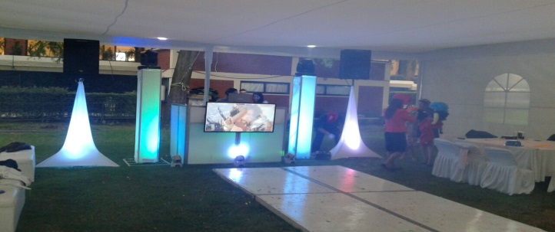
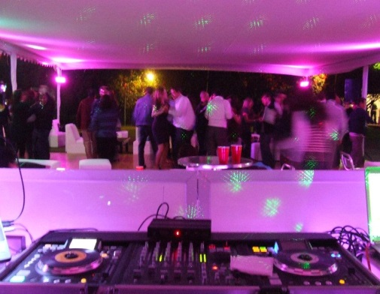
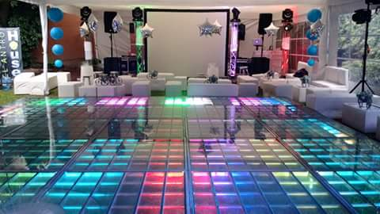
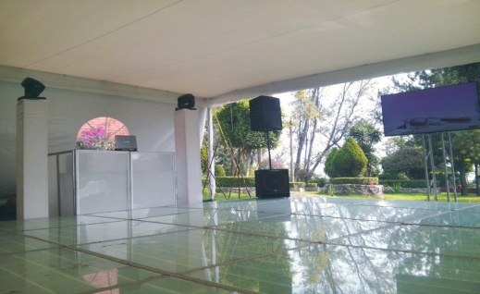

Slide 4
Incluye:
DJ y VDJ mezclando en vivo todo tipo de género
Servicio por 5 horas efectivas, más media hora de recepción y 15 minutos de salida.
Cabina para DJ iluminada con luz LED. (Checar modelos).
2 Bocinas Cerwin Vega, montadas en tripié.
2 Graves Cerwin Vega.
Micrófono inalámbrico
Iluminación arquitectónica inteligente:
2 Cabezas robóticas inteligentes controladas por DMX
2 Estructuras de acero inoxidable cubiertas de tela iluminada.
Láser audio-rítmico.
1 pantalla LED de 60” para proyectar videos
Batucada con globos salchicha

Slide 5
Paquete Plata
El siguiente nivel en nuestros paquetes: Plata, mejora la experiencia de los invitados a su evento con la introducción de elementos tales como Karaoke, máquina de humo y un sonido envolvente más nutrido.
El paquete Plata se recomienda para eventos de hasta 250 personas.

Slide 6
Incluye:
Todo lo del paquete Bronce además de:
DJ y VDJ mezclando en vivo música y video, cualquier género.
Karaoke con amplio repertorio, cualquier género. (En caso de ser solicitado)
3 Bocinas Cerwin Vega, montadas en tripié (en vez de 2).
4 Cabezas robóticas inteligentes. Controladas por DMX (en vez de 2).
4 Estructuras de acero inoxidable cubiertas de tela iluminada (en vez de 2).
Esfera de espejos jumbo al centro de la pista
2 pantallas LED de 60” para proyectar videos (en vez de 1).
Máquina de humo
Batucada con globos salchicha, antifaces, collares, máscaras, lentes y detonaciones de confeti.

Slide 7
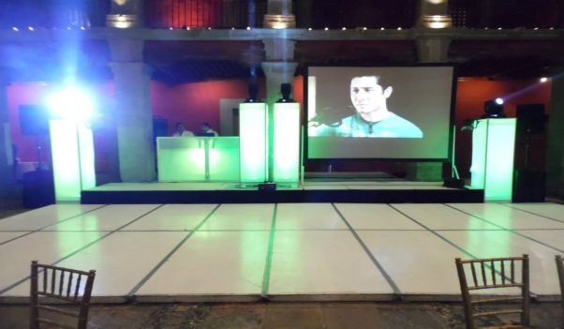
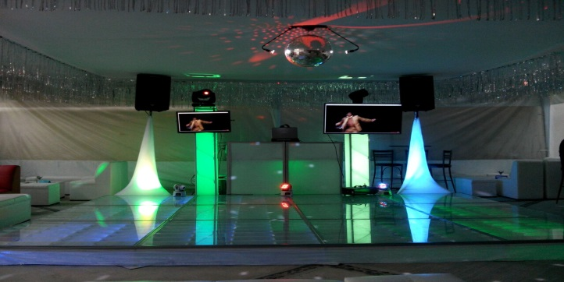
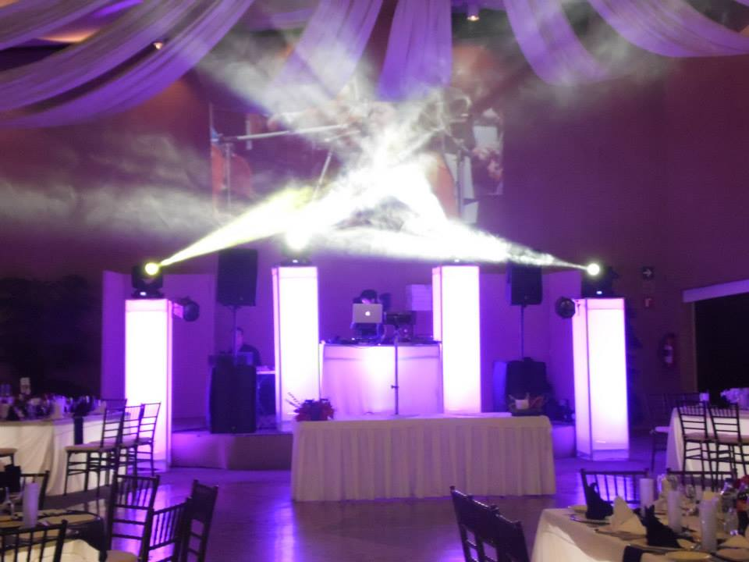
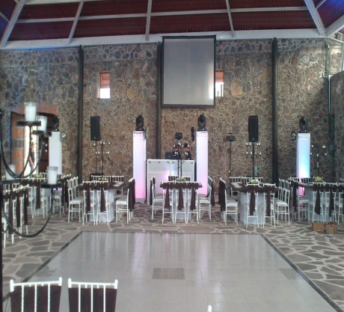

Slide 8
Paquete Oro
El paquete más completo de Unique Style es este. Incluye todo lo necesario para deleitar a sus invitados durante horas y asegurarse de que su evento perdure en su memoria como un grato recuerdo.
El Paquete Oro incorpora elementos tales como iluminación ambiental al ritmo de la música y pirotecnia en frío, y es ideal para eventos de hasta 300 personas.

Slide 9
Incluye:
Todo lo del paquete Plata además de:
4 Bocinas Cerwin Vega, montadas en tripié (en vez de 3).
3 Bocinas Graves Cerwin Vega (en vez de 2)
Iluminación ambiental durante el evento (paredes y entrada con paneles de LED controlados por DMX)
2 Láser audio-rítmicos (en vez de uno).
Pirotecnia en frio en momento clímax del evento.

Slide 10
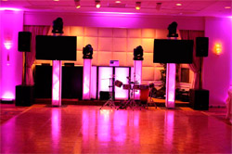
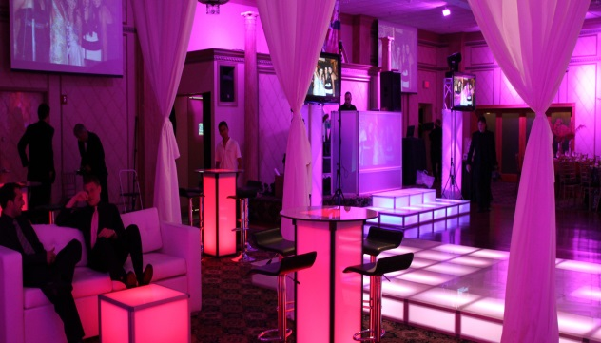
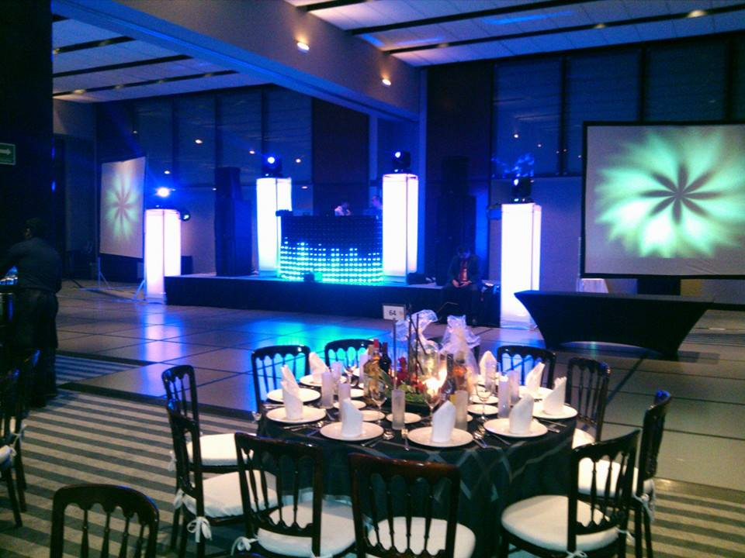
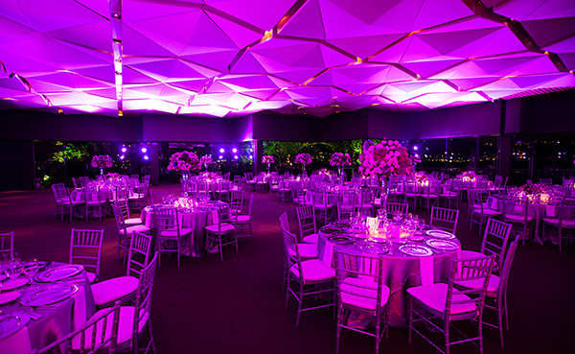

Slide 11
À La Carte
Dele un toque inolvidable a su evento eligiendo elementos individuales que le harán brillar:
Pista de cristal iluminada (módulos de 1.22 mts2)
Iluminación al centro de mesas (Controladas por DMX)
Maquina lanza llamas
Hora extra de servicio
Carpas con iluminación interna y cortinas laterales a 3 metros de altura
Director operativo de eventos. (organización y logística del evento, con programa e itinerario de cualquier tipo de evento, desde la recepción de los invitados, hasta la salida de la última persona).
Arreglos de flores naturales (ver catálogo).

Slide 12
¡Gracias!

